Slide 1
自宅でのWi-Fi環境の作り方

Slide 2
Wi-Fi環境を構築するメリット
「ひと月7GBまで」など、データ通信量の上限があるプランで契約しているスマホやタブレットは、通信速度の制限がかけられてしまうと、別途で追加データ量を購入しないと快適に使えなくなります。
特に動画はデータの消費量が激しく、YouTubeの動画であれば、1時間動画を視聴するとおよそ1GBのデータ量を使用すると言われています。
そこで、自宅にWi-Fi環境を作ると、自宅にいる間はスマホやタブレットのデータ通信を使わずにインターネットを楽しめるようになります。
オンライン授業を受ける場合などは、自宅にWi-Fi環境を導入したほうが、月々の通信料を節約することができるでしょう。

Slide 3
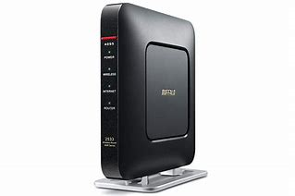
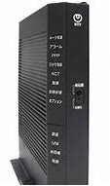
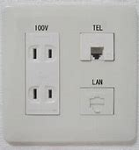
インターネット回線がある場合 Wi-Fiルーターの設定
自宅に既にインターネット回線がある場合の手順です。
①Wi-Fiルーターを用意する
・Wi-Fiを飛ばすにはまず、右の写真のような無線LANルーター（Wi-Fiルーター）
と呼ばれる機器が必ず必要です。
・Wi-Fiルーターは安いものなら3000円～5000円程度で売っています。
・家電量販店や、アマゾンなどのネット通販で購入してください。
※学校によっては、相談すれば手配してくれる場合もあります。
②Wi-Fiルーターの設定を行う
１）Wi-Fiルーターの電源を入れてください。
２）右の画像のようなインターネット接続機器や、LANケーブルの差し込み口と
Wi-FiルーターをLANケーブルで接続してください。
※LANケーブルはWi-Fiルーターに付属されています。
以上で設定は完了です。
続いて、PCやスマホ・タブレットとWi-Fiの接続を行います。
LANケーブル
でつなぎます

Slide 4
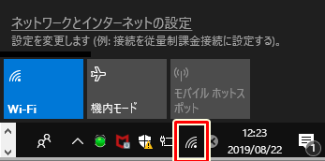
インターネット回線がある場合 PCとWi-Fiの接続①
PCとWi-Fiをつなぐ手順です。 ※参考）ZAQHP「Windows 10｜無線LAN（Wi-Fi）接続方法」
①画面右下のWi-Fiアイコン（扇型）をクリック。 ②「Wi-Fiパネル」クリック。
③接続したいWi-FiルーターのSSIDを選んで「接続」をクリック。
※SSIDはWi-Fiルーターの裏面などに記載。

Slide 5
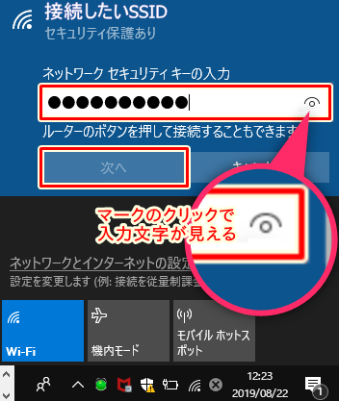
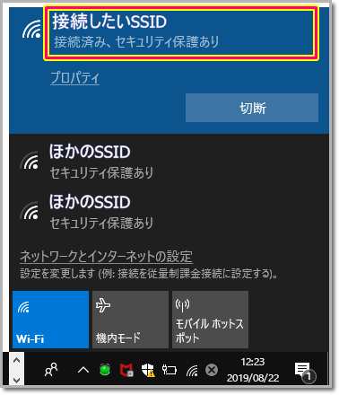
インターネット回線がある場合 PCとWi-Fiの接続②
④Wi-Fiルーターのパスワード（PASS KEY）を大文字 ⑤「接続済み」と表示されます。
小文字区別して入力。「次へ」をクリック。
※パスワードはWi-Fiルーターの裏面などに記載。

Slide 6
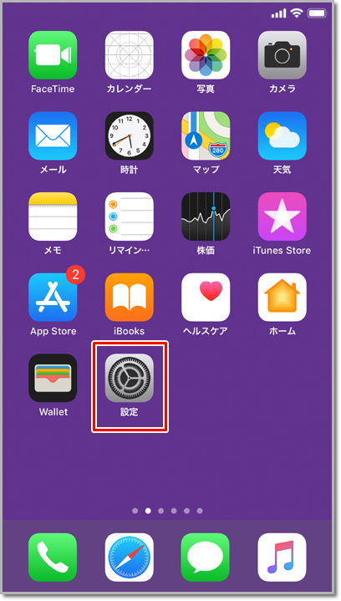
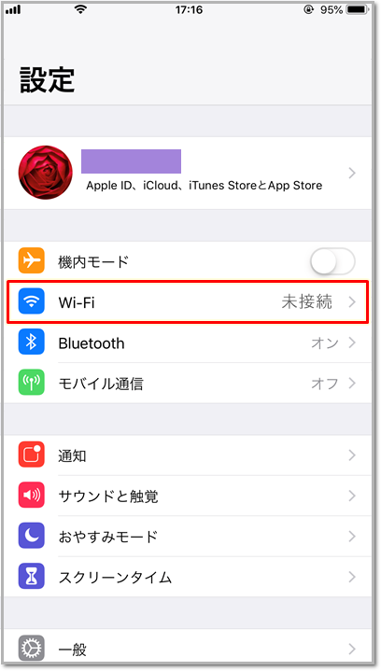
インターネット回線がある場合 スマホとWi-Fiの接続①
スマホ・タブレットとWi-Fiをつなぐ手順です。 ※参考）ZAQHP「iOS（iPhone)｜無線LAN（Wi-Fi） 接続方法」
①iPhoneのホーム画面から[設定]をタップ。 ②設定画面で「Wi-Fi」をタップ。

Slide 7
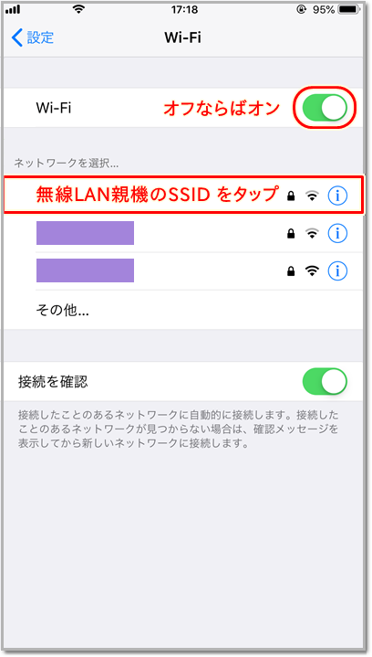
インターネット回線がある場合 スマホとWi-Fiの接続②
③Wi-Fiをオン（右側）に。接続したいWi-Fiルーター ④Wi-Fiルーターのパスワード（PASS KEY）を大文字
のSSIDを選んでタップ。 小文字区別して入力。「接続」をタップ。
※SSIDはWi-Fiルーターの裏面などに記載。 成功すれば、接続したWi-Fiルーターの横にチェック
マークが出ます。

Slide 8
インターネット回線がない場合 インターネット回線の契約①
自宅にインターネット回線がない場合の手順です。
インターネット回線、もしくはポケットWi-Fiの契約が必要となります。
①固定のインターネット回線を契約する
１）料金は月4000円～5000円程度です。
２）データ通信量に制限はありません。いくらでも使えます。
３）申し込んでからインターネットが使えるようになるまで時間がかかります。（１週間～１ヶ月）
ご自身が使用している携帯会社にお願いするとお得に契約することが出来ます。
・ドコモをご利用の場合 →ドコモ光（https://www.nttdocomo.co.jp/hikari/index.html）
・ａｕをご利用の場合 →ａｕひかり（https://www.au.com/internet/）
・ソフトバンクをご利用の場合→ソフトバンク光（https://www.softbank.jp/ybb/special/sbhikari-01/）
インターネットが使えるようになってからの手順は、「インターネット回線がある場合 PCとWi-Fiの接続①」と同じです。

Slide 9
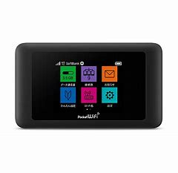
インターネット回線がない場合 インターネット回線の契約②
自宅にインターネット回線がない場合の手順です。
インターネット回線、もしくはポケットWi-Fiの契約が必要となります。
②ポケットWi-Fiを契約する
１）料金は月4000円～6000円程度です。
２）データ通信量に制限がある場合があります。（会社により異なります）
３）申し込んでからインターネットが使えるようになるまで比較的早いです。（即日～１週間）
以下は、データ通信量無制限（いくらでも使える）ポケットWi-Fiサービスの一一例となります。
・AiR-WiFi（ https://wifi-airwifi.com/index.html ）
・UQ WiMAX（https://shop.uqwimax.jp/shop/）
インターネットが使えるようになってからの手順は、「インターネット回線がある場合 Wi-Fiルーターの設定」と同じです。

